Slide 1



Thủ Công
LÀM LỌ HOA GẮN TƯỜNG

Slide 2
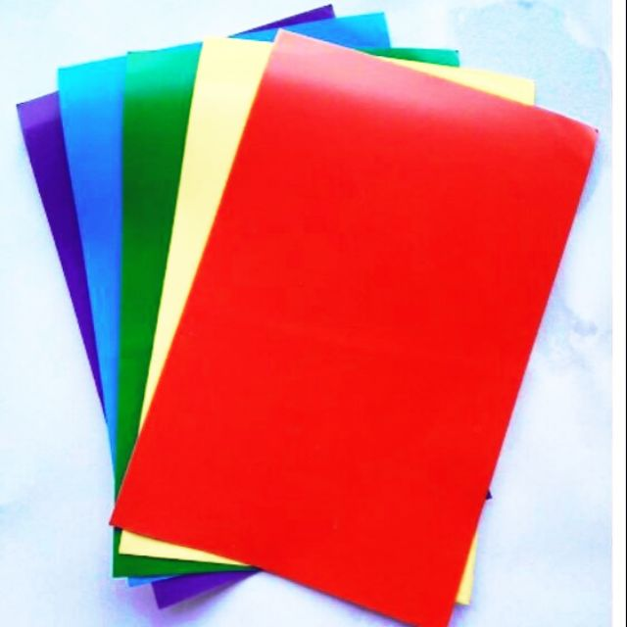

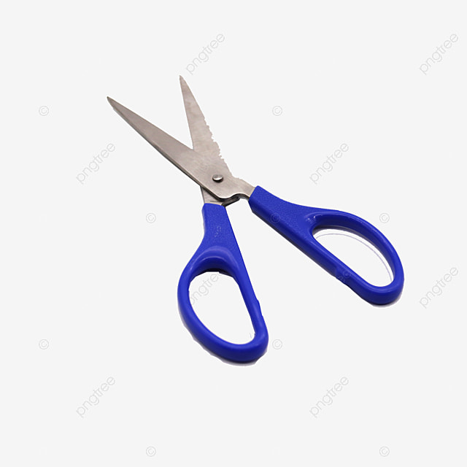
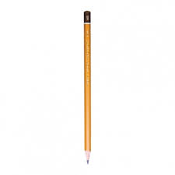
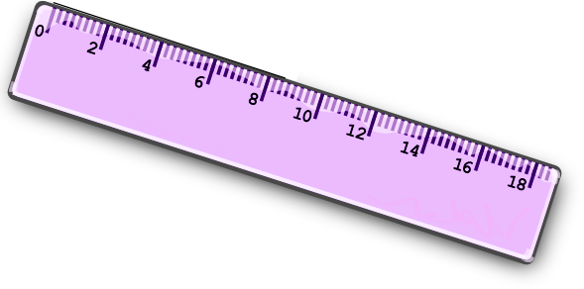

Slide 3
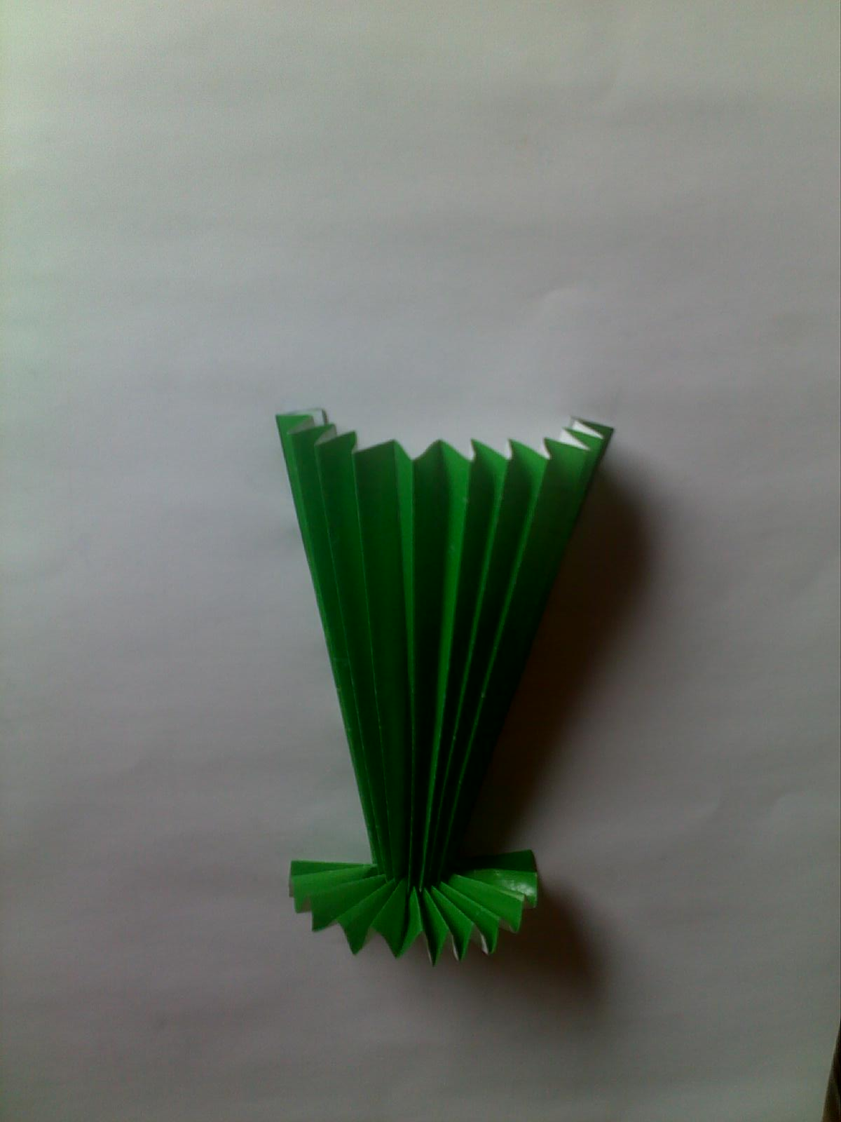
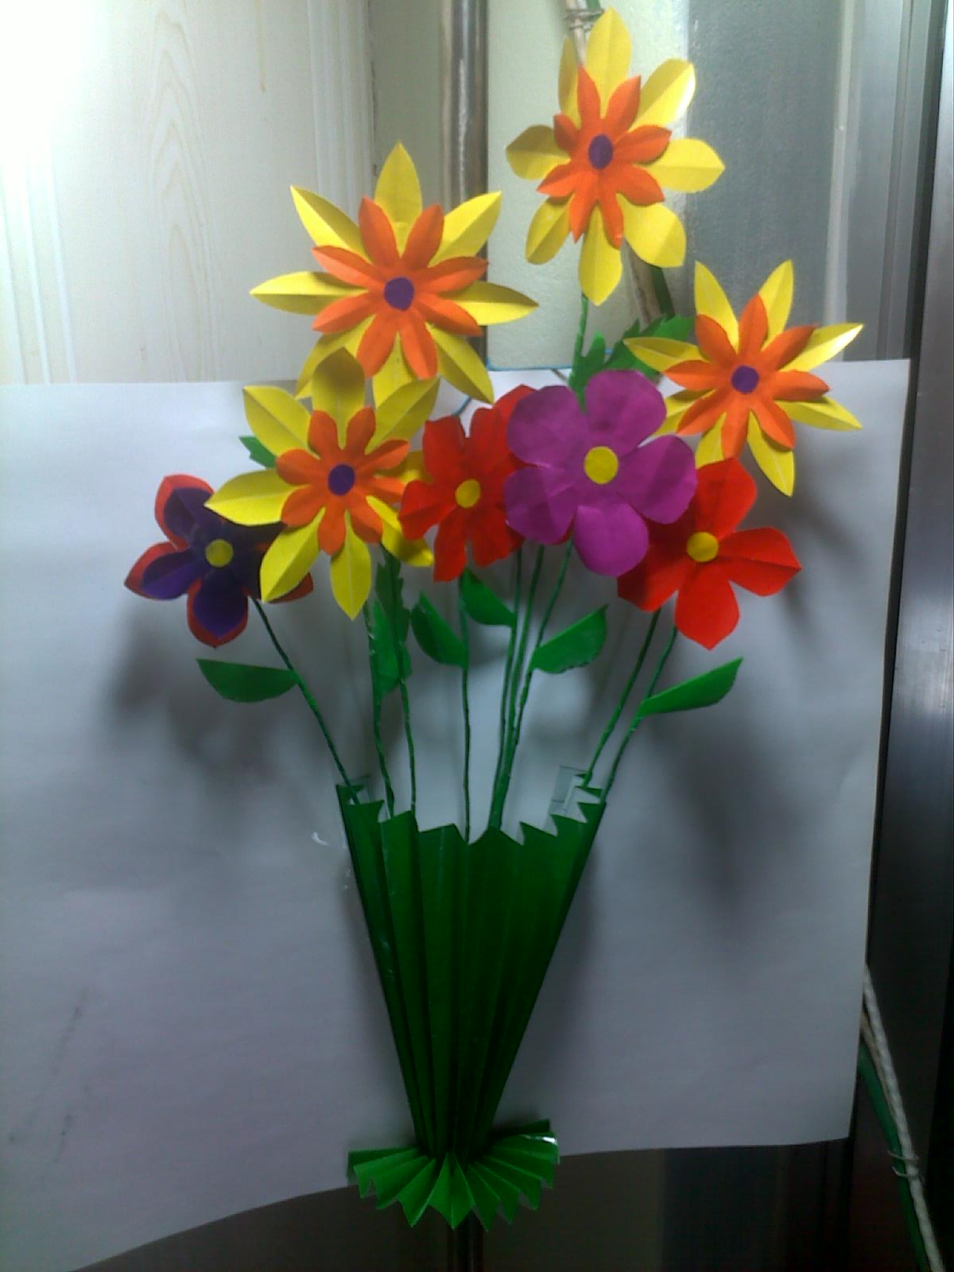

Slide 4
Nêu lại các bước làm lọ hoa gắn tường?
Bước 1: Gấp phần giấy làm đế lọ hoa và gấp các nếp gấp cách đều
Bước 2: Tách phần gấp đế lọ hoa ra khỏi các nếp gấp làm thân lọ hoa
Bước 3: Làm thành lọ hoa gắn tường

Slide 5
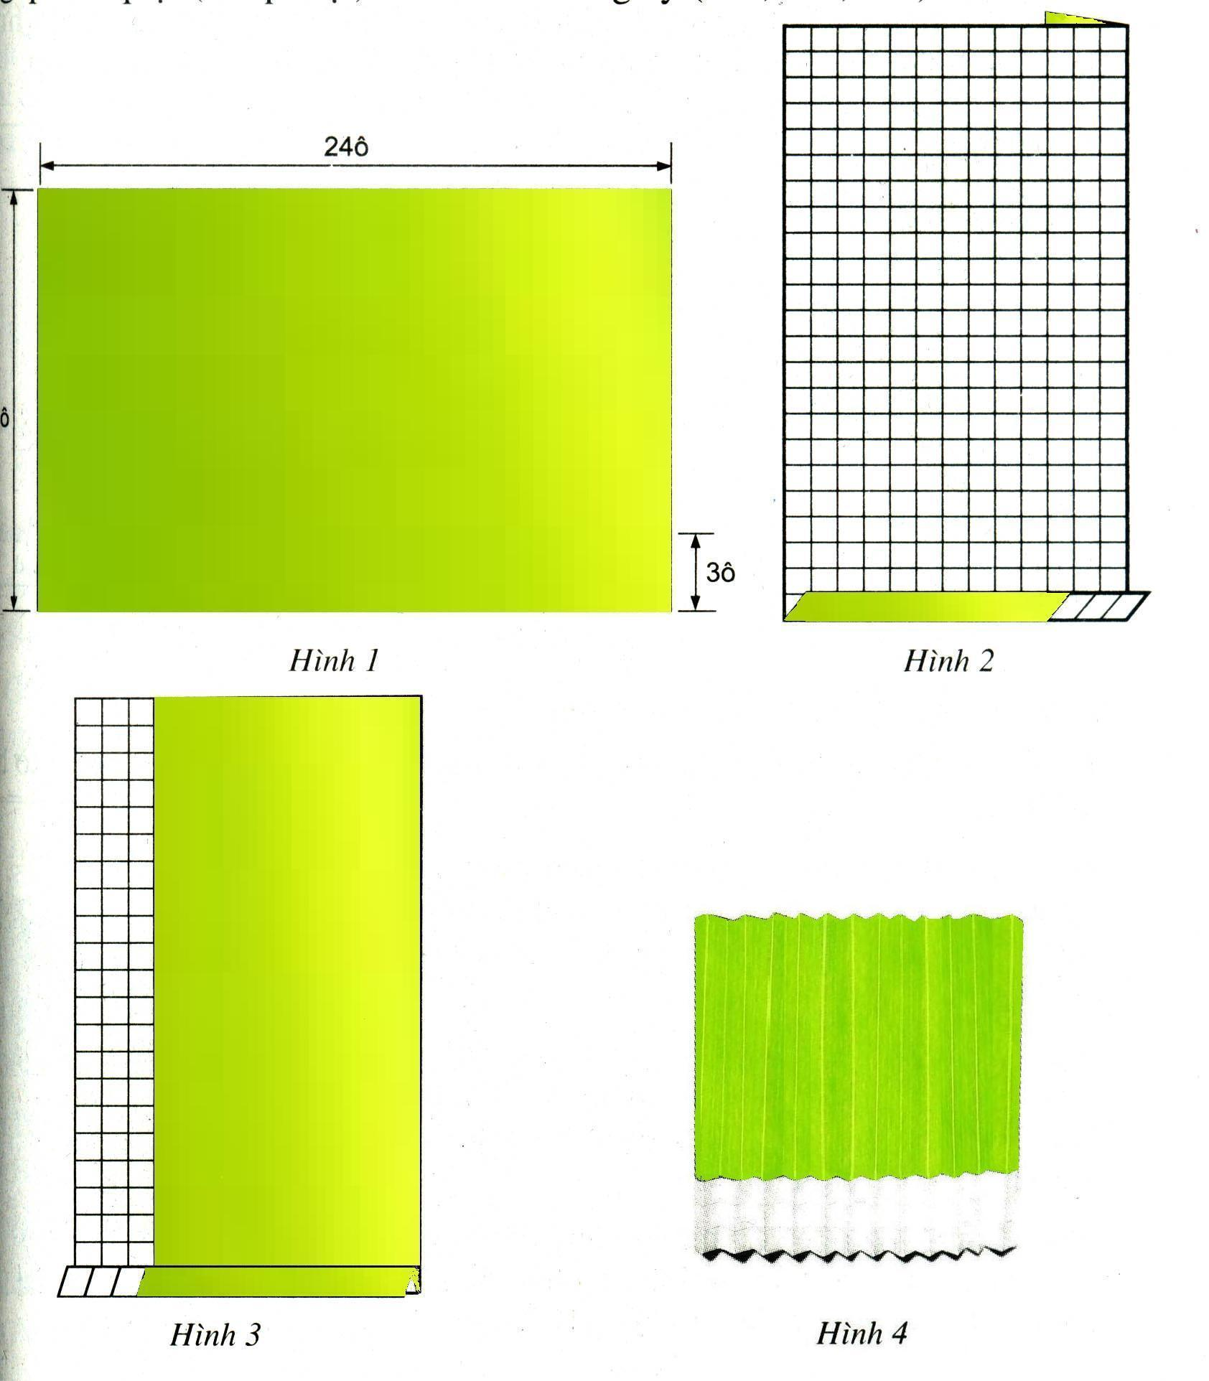

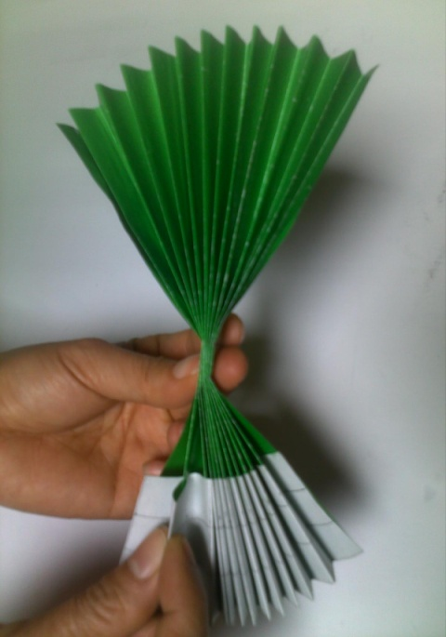
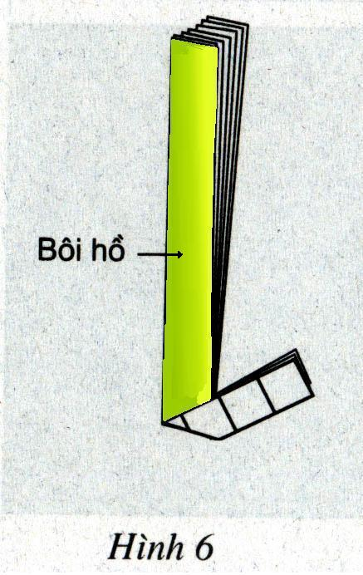
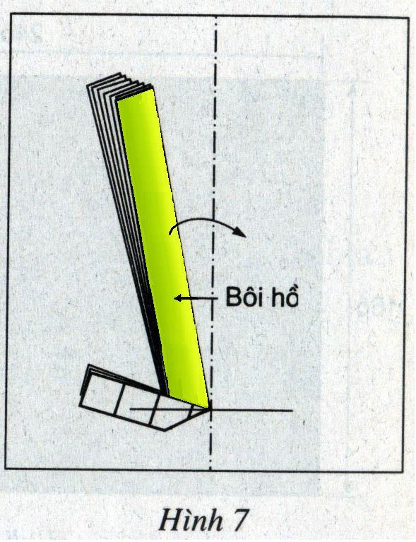


Bước 1: Gấp phần giấy làm đế lọ hoa và gấp các nếp gấp cách đều
Bước 2: Tách phần gấp đế lọ hoa ra khỏi các nếp gấp làm thân lọ hoa
Bước 3: Làm thành lọ hoa gắn tường

Slide 6



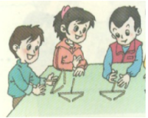

Thực hành

Slide 7
TRƯNG BÀY SẢN PHẨM

Slide 8
Tiêu chí đánh giá sản phẩm:
- Sản phẩm đẹp, cách trang trí phù hợp.
- Đế hoa dán khép kín để khi cắm hoa được chắc chắn.
- Các nếp gấp đều nhau.

Slide 9
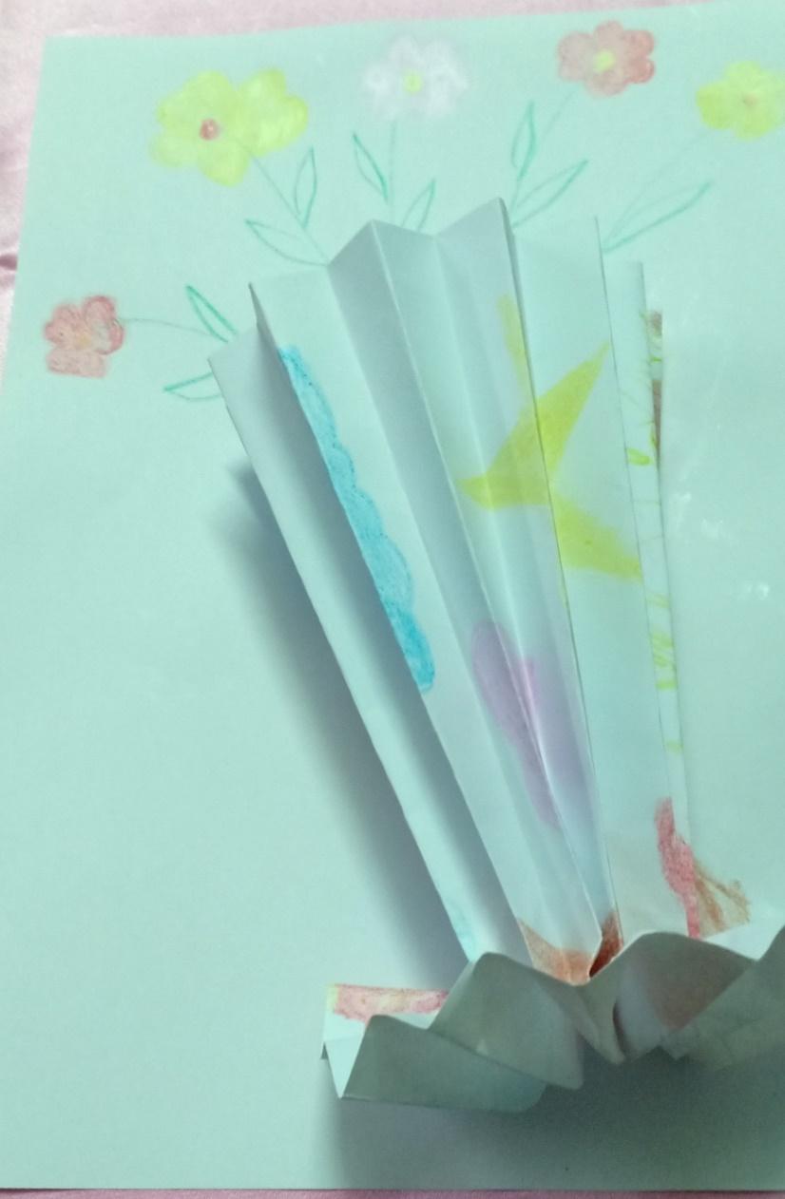
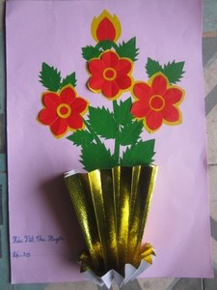
TRÌNH BÀY SẢN PHẨM

Slide 10
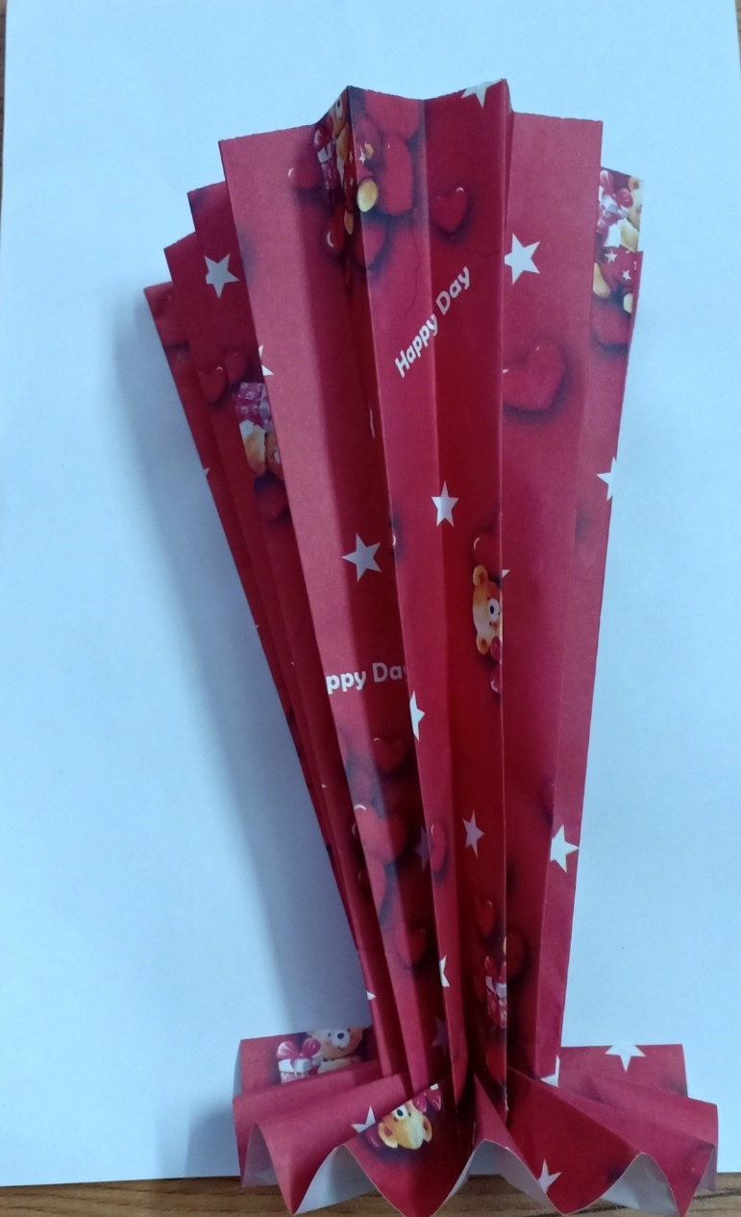
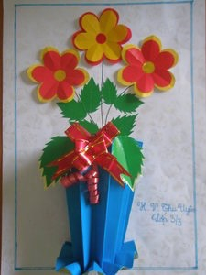
TRÌNH BÀY SẢN PHẨM

Slide 11
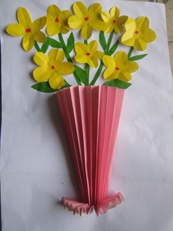

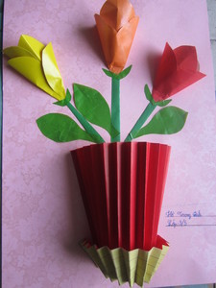

Slide 12
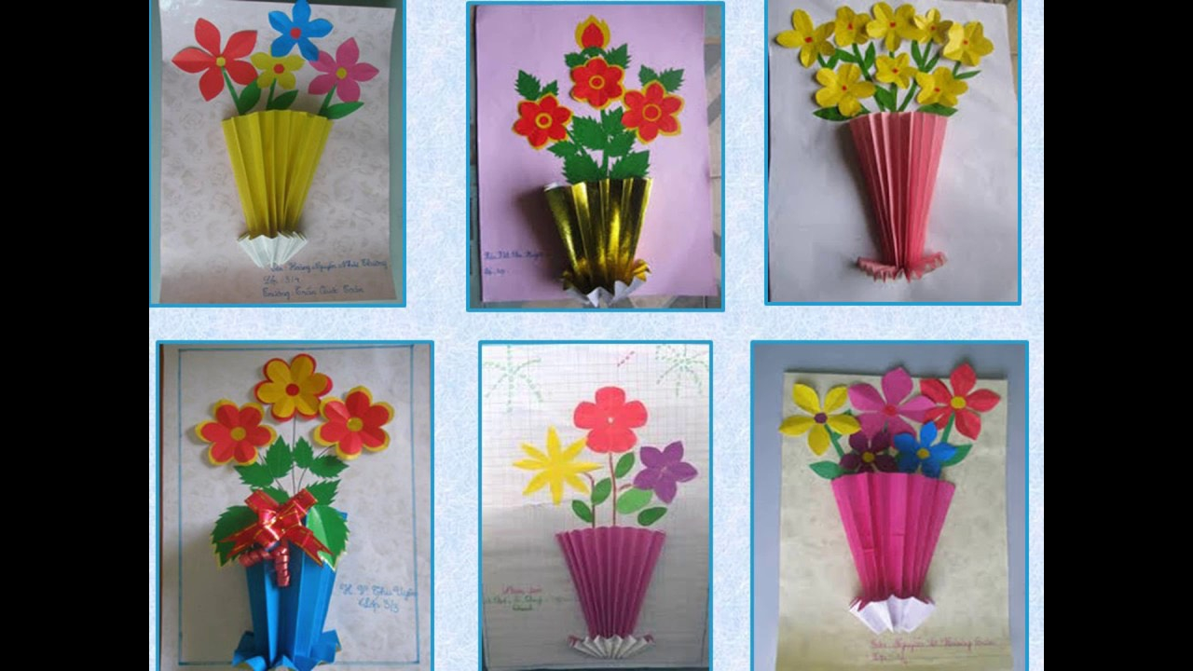

Slide 13
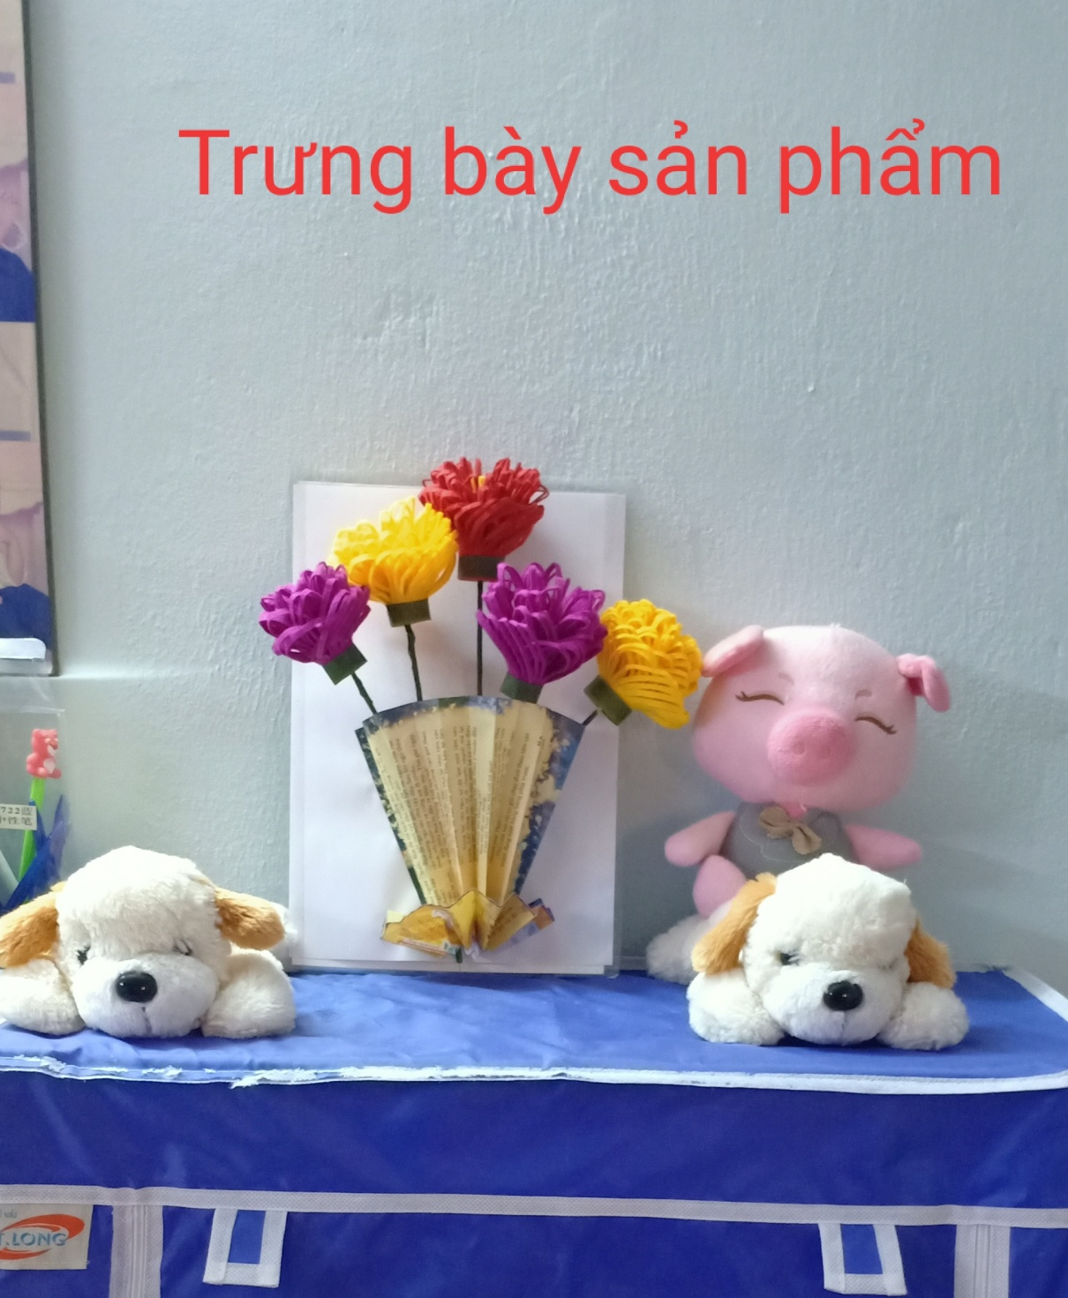
TRÌNH BÀY SẢN PHẨM

Slide 14
Chuẩn bị bài sau:
- Giấy thủ công
- Tờ bìa cứng khổ A4
- Hồ dán
- Bút màu
- Kéo thủ công

Slide 15


%
Cô chúc các em luôn chăm ngoan và học giỏi.

